Slide 1








Slide 2


Slide 3




Slide 4


Slide 5


Slide 6


Slide 7
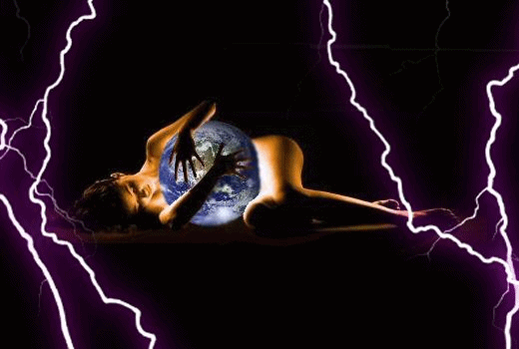
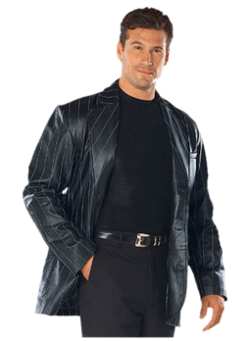
DI SI ENCONTRASTE, EN MI PASADO,

Slide 8


UNA RAZÓN, PARA QUERERME,

Slide 9

O PARA OLVIDARME..

Slide 10

PIDES CARIÑO, PIDES OLVIDO,SI TE CONVIENE..

Slide 11

NO LLAMES CORAZÓN..LO QUE TU TIENES..

Slide 12


DE MI PASADO, PREGUNTAS TODO,

Slide 13


QUE COMO FUÉ…

Slide 14

SI ANTES DE AMAR..

Slide 15

DEBE TENERSE… FE…

Slide 16

DAR, POR UN QUERER,LA VIDA MISMA..

Slide 17

SIN MORIR…ESO ES CARIÑO, NO LO QUE HAY.. EN TI…

Slide 18

YO, PARA QUERER..NO NECESITO,
UNA RAZON..

Slide 19

ME SOBRA MUCHO, PERO MUCHO, CORAZON….

Slide 20


Slide 21


Slide 22


Slide 23


Slide 24


Slide 25


Slide 26


DE MI PASADO, PREGUNTAS TODO,

Slide 27
QUE COMO FUÉ…

Slide 28

SI ANTES DE AMAR. DEBE TENERSE… FE….

Slide 29


DAR, POR UN QUERER,LA VIDA MISMA..

Slide 30

SIN MORIR…ESO ES CARIÑO,
NO LO QUE HAY.. EN TI…

Slide 31

YO, PARA QUERER..NO NECESITO, UNA RAZON..

Slide 32

ME SOBRA MUCHO, PERO MUCHO, CORAZON….

Slide 33



Accede a la sección que desees desde aquí:
Propia Creación
De la Red
Dedicatorias | Fechas Especiales | Graciosos
Historia y Arte | Lugares | Musicales
Naturaleza y Ciencias | Política | Reflexión
Religiosos | Románticos | Salud
Dedicatorias | Fechas Especiales | Graciosos
Historia y Arte | Lugares | Musicales
Naturaleza y Ciencias | Política | Reflexión
Religiosos | Románticos | Salud
Si deseas recibir pps periódicamente en tu correo electrónico subscríbete aquí:

